Slide 1

Правила безпеки поводження з клеєм та ножицями

Slide 2
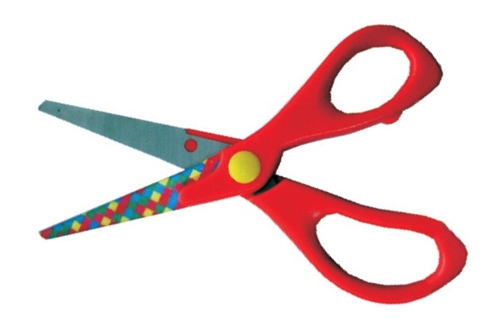
Ножиці
Ножиці – це небезпечний інструмент. Поводитись з ним треба обережно.

Slide 3
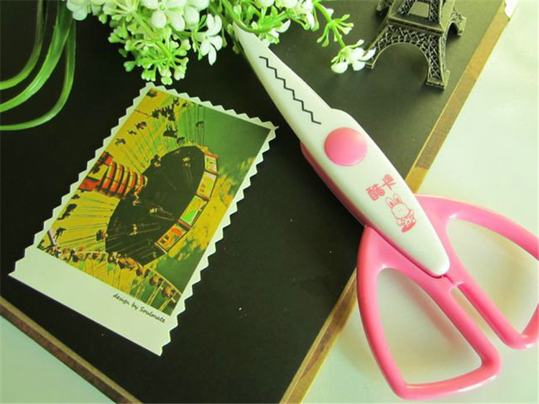
На робочому місці поклади ножиці так, щоб вони не виходили за край парти

Slide 4
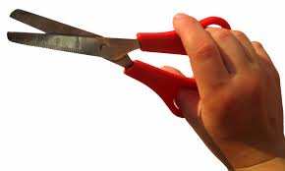
Не тримай ножиці вістрями догори

Slide 5

Не ріж на ходу. Під час різання не вставай з місця.

Slide 6
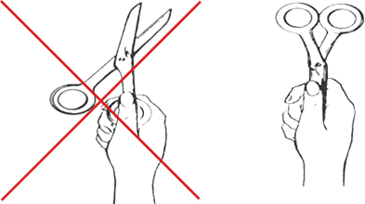
Передавай ножиці закритими і кільцями вперед.

Slide 7
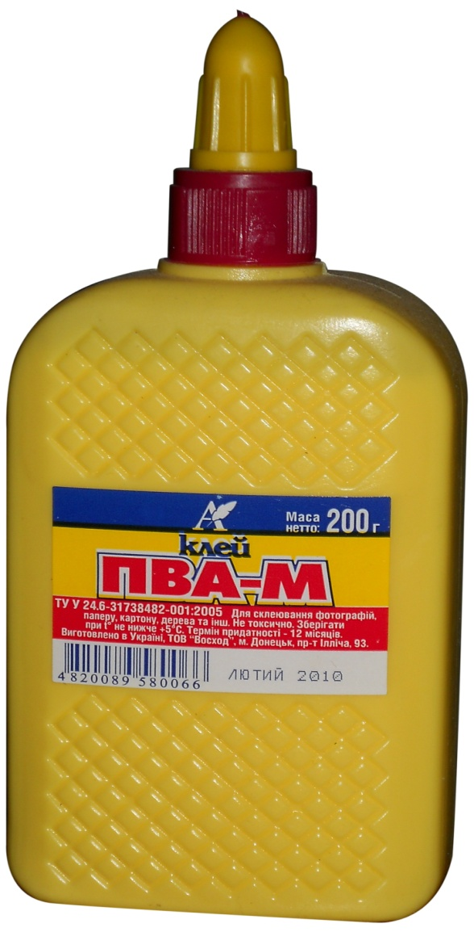
Правила користування клеєм
- Клей треба наносити
пензликом від середини до країв;
-При потраплянні клею на одяг його
слід негайно змити водою;
-Закінчивши роботу, клей потрібно
щільно закрити.

